Slide 1
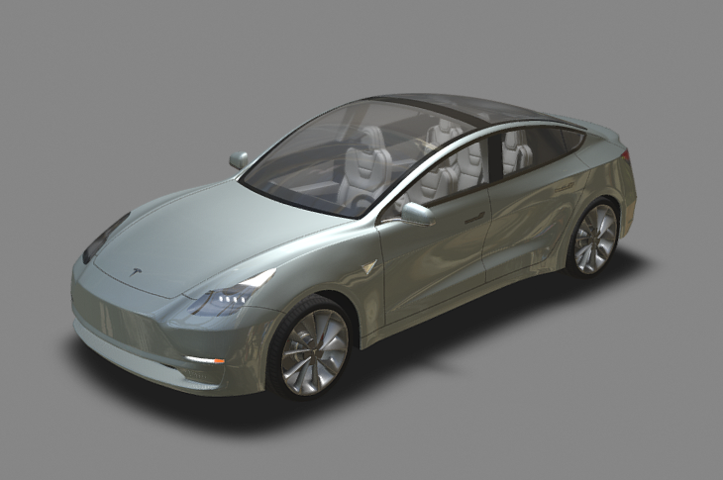
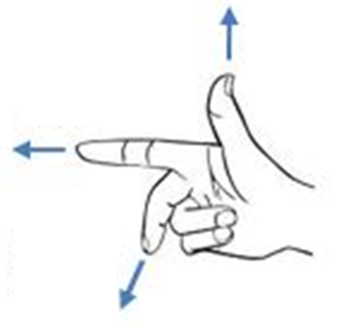
Z / Vertical / Yaw
z축
x축
y축
Y / Lateral / Pitch
X / Longitudinal / Roll

Slide 2
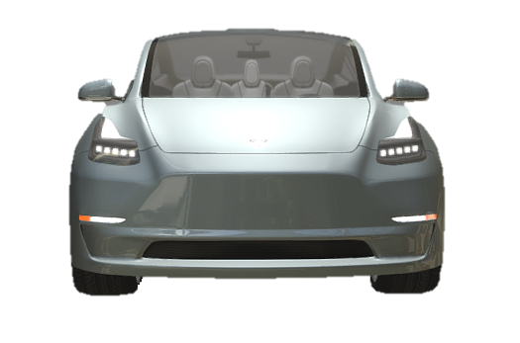
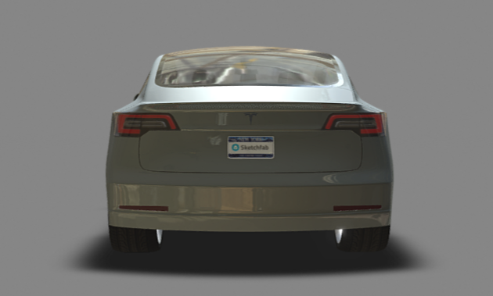
Z 축 + 방향
Y 축 + 방향

Slide 3
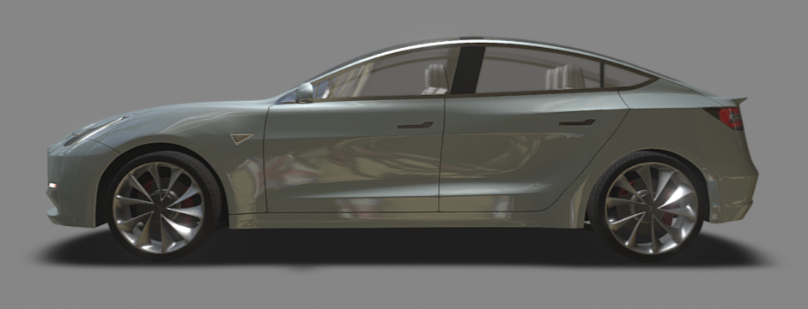
Z 축 + 방향
X 축 + 방향

Slide 4
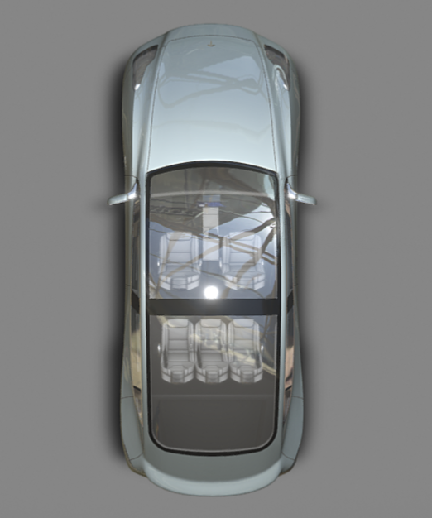
X 축 + 방향
Y 축 + 방향

